Slide 1
Gefahren fur die Natur
8-Klasse

Slide 2
Wie ist das Wetter heute?

Slide 3
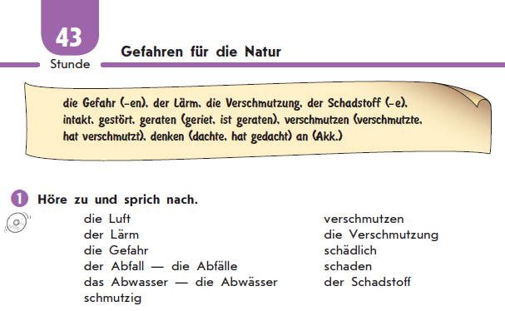

Slide 4
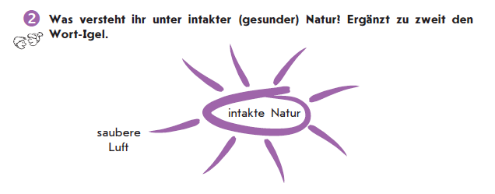

Slide 5
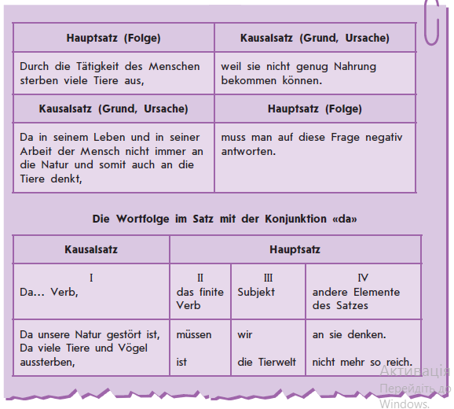

Slide 6
1. Ich kann leider nicht zu der Party kommen. Ich muss arbeiten.
Frau Petersen wünscht sich einen Hund. Sie ist immer allein.
Matthias kauft sich neue Ski. Er macht gerne Wintersport.
Ich kann leider nicht Polizistin werden. Ich bin zu klein.
Wir kaufen unser Obst im Bioladen. Es schmeckt dort besser.

Slide 7
Übung 12. Antworten Sie auf die Fragen. Gebrauchen Sie Kausalsätze mit der Konjunktion „ weil“ oder „da“.
1. Warum will der Herr nichts mehr essen? (Er hat schon im Restaurant gegessen.)
2. Warum stellt er seinen Freunden diese Frau vor? (Sie sind mit ihr nicht bekannt.)
3. Warum baut die Familie ein neues Haus? (Das alte Haus ist 27 für ihre große Familie zu klein geworden.)
4. Warum haben die Touristen dieses Hotel gewählt? (Es liegt sehr günstig.)
5. Warum geht die Frau zur Post? (Sie will ein Telegramm aufgeben.)

Slide 8
5. Warum kann sie so fließend Französisch sprechen? (Sie verbringt einige Monate im Jahr in Frankreich.)
6. Warum kann man die Stadt auf der Landkarte nicht finden? (Die Stadt ist sehr klein.)
7. Warum kauft er eine Tischlampe? (Er muss abends am Schreibtisch arbeiten.)
8. Warum kommt dieser Mann so oft zu Besuch? (Er ist ein alter Freund meines Vaters.)
9. Warum gehen die Jungen heute Abend ins Kino? (Sie wollen sich einen neuen Film ansehen.)
10. Warum geht der Junge nicht baden? (Er hat keine Lust.)
11. Warum ist die Frau aufgeregt? (Sie hat ihre Geldtasche verloren.)
12. Warum setzt sich Thomas neben Katrin? (Der Platz neben ihr ist frei.)

Slide 10
Hausaufgabe 14.04.2020
Для присутніх на он-лайн занятті:
1. S. 114 Ǜbung 6
Для відсутніх:
1, 2. Опрацювати урок №44, виконати вправи 1,2,3,4 (ст.115-117)

